Slide 1
第 8 章
主生产计划
----企业运营的核心

Slide 2
主生产计划
主生产计划基本原理
粗能力计划
计划物料清单
主生产计划和最终装配计划
两级主生产计划
关于主生产计划员的一个案例

Slide 3
主生产计划基本原理
什么是主生产计划
为什么要制定主生产计划
主生产计划的对象
主生产计划方式
订单及其生命周期
主生产计划矩阵
主生产计划系统的行为建议信息
如何编制主生产计划
主生产计划的维护和控制
主生产计划的度量

Slide 4
什么是主生产计划
是关于“将要生产什么”的描述
承上启下、从宏观计划向微观计划过渡
是联系市场销售和生产制造的桥梁
切实可行，根据企业的能力确定要做的事情

Slide 5
一些容易混淆的概念
销售预测
销售预测描述需求信息，主生产计划描述供应信息
生产规划
    生产规划是按产品类规定生产率
最终装配计划
  依据客户订单的特殊需求建立的关于最终产品的计划
由计算机自动生成的计划方案

Slide 6
主生产计划
是对企业生产规划的细化，说明在可用资源的条件下，在一定时期内（一般为3－18个月）的如下计划：生产什么；生产多少；何时交货；生产批量
是确定每一个具体产品在每一个具体时间段的生产计划
是由生产规划转化而来，是按最终产品或产品的组件来进行描述的

Slide 7
与生产规划关系
生产规划是企业对未来一段较长时间内企业的不同产品系列所做的概括性安排，不是一种用来具体操作的实施计划
MPS是把大纲具体化为可操作的实施计划

Slide 8
为什么要制定主生产计划？

Slide 9
为什么要制定主生产计划？
得到相对稳定和均衡的生产计划
人工干预、均衡安排，使得在一段时间内主生产计划量和需求量上相匹配
由于主生产计划是稳定和均衡的，物料需求计划也将是稳定的和均衡的

Slide 10
ERP中的计划与控制层次图
企业经营计划
MPS的汇总结果等同于PP
生产计划大纲
资源需求计划
决策层
MPS
粗能力计划
MRP
能力需求计划
管理层
MPS是MRP的编制依据
车间作业及采购计划
操作层

Slide 11
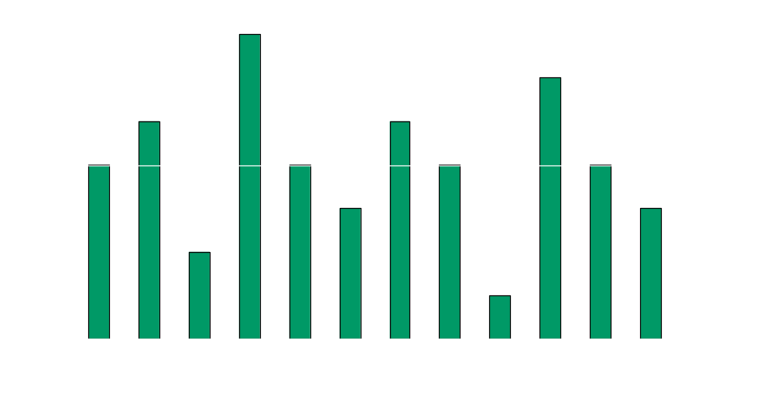
客户需求

Slide 12
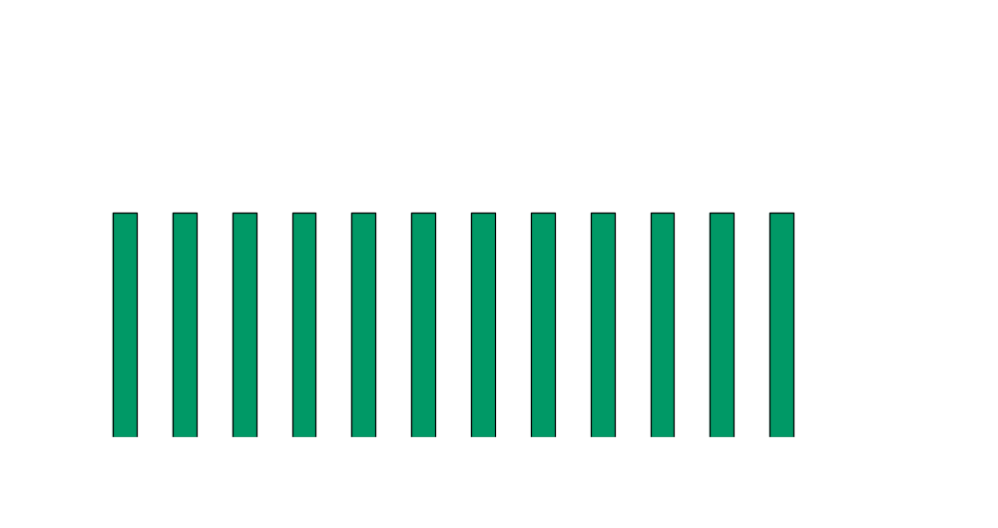
稳定的主生产计划

Slide 13
主生产计划对象
确定主生产计划对象的两项基本原则：
  需要人的控制
  便于人的控制。

Slide 14
主生产计划对象需要人的控制
物料计划的变化对物料产生重大的影响：一项物料的计划做小的改变都将对其他物料的可用性产生重大影响
物料计划的变化对能力产生重大的影响：对关键资源，瓶颈工作中心或某种特殊技能的可用性产生重大影响
物料计划是否需要改变必须由人来评估：
物料计划是否能够改变必须由人来评估

Slide 15
主生产计划对象
必须便于人的控制
比较多的原材料和半成品，形成数量不太多的产品。订书器，手表，台灯
比较少的原材料，形成比较多的产品。书籍，钢材
许多产品由一些基本组件组合构成。汽车

Slide 16
主生产计划的对象
对象选在结构最狭窄处，便于控制，灵活性好
“最终项目”：具有独立需求的物料
MTS:最终项目指产品、备品备件等
ATO:最终项目指的是基本组件和通用件

Slide 17
主生产计划方式
面向订单设计（ETO）
面向订单生产（MTO）
面向订单装配（ATO）
面向库存生产（MTS）

Slide 18
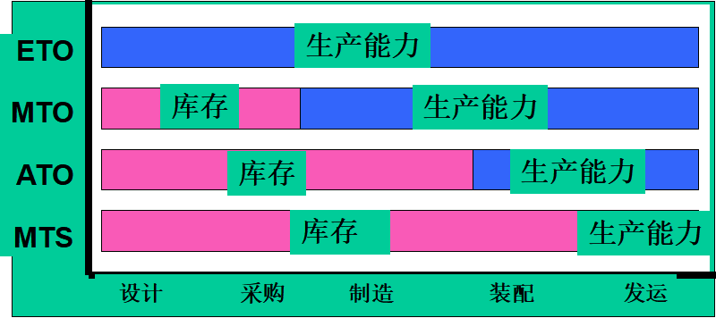
主生产计划方式

Slide 19
产品生命周期和主生产计划方式
产量
MTS
ATO
MTO
ETO
开发期 增长期 成熟期 衰退期
(ETO, (ATO) (MTS) (MTO)
MTO)
时间

Slide 20
订单及其生命周期
三类订单：客户订单，生产订单，采购订单
生命周期
  计算机计划订单：系统生成，可修改
  确认的计划订单：计划人员确认了订单的数量和日期，系统不能再自动修改
  已下达的订单：已进入采购或生产环节的订单
  完成的订单

Slide 21
主生产计划矩阵
时区
需求部分
  1需求预测
  2实际需求
  3未消耗的预测
  4总需求=2+3
供应部分
  主生产计划：
  预计可用量(PAB）：指定时区内的预计库存量
  可承诺量(ATP):库存量和主生产计划量中尚未承诺给订单的部分

Slide 22
时区
可以是一天也可以是一周
通常使用一个时区的开始日期来标记一个时区

Slide 23
需求预测
需求预测可以是来自生产规划的生产预测，也可以是市场预测。
生产预测是某产品族的生产规划量中预期分配到该项产品的部分
生产预测计算通常使用计划物料清单来分解生产规划

Slide 24
实际需求
已经接到客户订单，并做出了发货承诺，但尚未发货
实际需求
  预测的客户订单
  增加的客户订单

Slide 25
未消耗的预测
尚未被实际的客户订单消耗的预测，它指出还可以期望得到多少客户订单
计算方法是某时区的预测值减去同一时区的客户订单
早于需求时界的累计未消耗的预测
  移到需求时界之后的第一个时区
  或忽略不计

Slide 26
总需求
未消耗的预测和实际需求之和

Slide 27
主生产计划量
主生产计划员和计算机系统在各个时区所投放的用来满足需求的供应订单
每份订单所出现的时区是该订单的完成日期

Slide 28
预计可用量（PAB）
指物料在某个时区的预计库存数量
某时区预计可用量=上时区预计可用量+该时区计划接收量-该时区毛需求量
如果PAB出现负值（或低于安全库存），则说明主生产计划量偏低
如果PAB越来越高，则说明主生产计划量偏高

Slide 29
可承诺量（ATP）
用于支持客户订单承诺，指出在不改变主生产计划的前提下还可以做出多大的客户承诺
ATP是库存量和主生产计划量中尚未承诺给客户订单的部分。
计算ATP的方法有三种
  离散的ATP
  不向前看的累计ATP
  向前看的累计ATP。

Slide 30
离散的ATP
第一个时区的ATP＝初始库存量＋主生产计划量－（这个时区以及下一次出现主生产计划量之前所有时区中客户订单之和）
对其它时区，如果设置了主生产计划量， ATP=主生产计划量-（这个时区以及下一次出现主生产计划量之前所有时区中客户订单之和）

Slide 31
计算离散ATP的例子
初始库存量30
时区（周） | 1 | 2 | 3 | 4 | 5 | 6
客户订单 | 20 | 15 | 5 | 10 | 10 | 0
主生产计划 | 0 | 40 | 0 | 40 | 0 | 40
ATP | 10 | 20 | 0 | 20 | 0 | 40

Slide 32
不向前看的累计ATP
某个时区的ATP等于前一个时区的ATP加上本时区的主生产计划量减去本时区的未交付的客户订单。
例如（次页例）第2周的ATP等于5+40-15=30，等等。

Slide 33
不向前看的累计ATP
初始库存量30
时区（周） | 1 | 2 | 3 | 4 | 5 | 6
客户订单 | 25 | 15 | 0 | 50 | 0 | 0
主生产计划 | 0 | 40 | 0 | 40 | 0 | 40
ATP | 5 | 30 | 30 | 20 | 20 | 60

Slide 34
不向前看的累计ATP
存在的问题
某一时区的ATP可能包括了前面时区的ATP，而且这个数量也包括在其后时区的ATP中。
  例如，第2时区30件的ATP包括了第1时区的5件ATP，而且这5件也包括在其后各时区的ATP中。
某一时区的ATP可能包括了用来满足以后某一时区的需求的数量。
  例如，第2时区和第3时区的ATP中有10件是用来满足第4时区的客户订单的。

Slide 35
不向前看的累计ATP
存在的问题
如果对要求在第2周末发货30件的客户订单作出承诺， 那么
  不但不能承诺要求在第4周发货20件的新的客户订单，
  而且原来已经作出的要在第4周末发货50件的承诺也要遭到破坏。
要求客户订单承诺人员理解这些数据之间的关系。
应用起来比较复杂。

Slide 36
向前看的累计ATP
计算时区ATP。
  时区ATP = 主生产计划量-未交付的客户订单量。（第1时区的时区ATP =初始库存量+生产计划量-未交付的客户订单量）
  如果未交付的客户订单量大于主生产计划量，则该时区的时区ATP 记为0，而超出的需求量要从前一时区的时区ATP中预留出来。
计算向前看的累计ATP
  从最早时区开始，把各个时区的时区ATP累加到所考虑的时区

Slide 37
向前看的累计ATP
初始库存量30
时区（周） | 1 | 2 | 3 | 4 | 5 | 6
客户订单 | 25 | 15 | 0 | 50 | 0 | 0
主生产计划 | 0 | 40 | 0 | 40 | 0 | 40
时区ATP | 5 | 15 | 0 | 0 | 0 | 40
超出的需求量 | 0 | 0 | 10 | 10 | 0 | 0
ATP | 5 | 20 | 20 | 20 | 20 | 60

Slide 38
向前看的累计ATP
向前看的累计ATP和不向前看的累计ATP的区别在于，在一个时区产生的ATP不包括用来满足未来时区需求的数量。
例如，从第2周到第5周，ATP都是20。
在接到一份新的客户订单时，只需要根据上表中的最后一行的ATP作出承诺，然后重新计算累计ATP即可。
换言之，新的客户订单承诺不会破坏原来已经作出的客户订单承诺。

Slide 39
主生产计划系统的行为建议信息
ERP系统中的一个普遍的规则是：
计算机给出建议，人来做决定。

Slide 40
主生产计划系统的行为建议信息
把计划订单转化为确认的计划订单；
把计划订单转化为下达订单
把确认的计划订单转化为下达订单；
把已下达订单和确认的计划订单提前；
把已下达订单和确认的计划订单推迟；
取消已下达的或确认的计划订单；
在计划时界内出现负的预计可用量；
需求过期；
确认的计划订单或计划接收量过期；
计划订单提前期不足；
……

Slide 41
主生产计划的编制
足够长的计划展望期和适当的计划时区
确定生产预测
计算总需求
编制主生产计划的草案
  计算各时区的预计可用量和主生产计划量
  第0时区的预计可用量=期初可用量
  第K+1时区的预计可用量=第K时区预计可用量+第K+1时区主生产计划量-第K+1时区的总需求量（K=0，1，…）
  在计算过程中，如某时区预计库存量为负值，则在该时区安排一个生产计划量
用粗能力计划评价主生产计划草案的可行性
模拟选优，主生产计划定稿

Slide 42
主生产计划的编制
MPS定稿
5
使用 RCCP对MPS再评估
4
修订MPS
3
使用RCCP对草案进行评估
2
输入：预测和CO
编制主生产计划草案
1

Slide 43
主生产计划的维护和控制
－计划时界和需求时界
常用的时界有两种，即计划时界（Planning Time Fence，PTF）和需求时界（Demand Time Fence，DTF）。
计划时界和需求时界都是通过天数来指明的。
计划时界的天数等于或略大于最终产品的累计提前期；
需求时界天数等于或略大于最终产品的总装配提前期。

Slide 44
主生产计划的维护和控制
－计划时界和需求时界
计划时界和需求时界将计划展望期分为3个时域。
需求时界是1、2时域的分界线，指出第1时域的主生产计划不宜再变，否则要付出很大代价。第1时域也称为冻结时域（需求时域）。
计划时界是2、3时域的分界线，指出在第2时域的主生产计划已经确认，计划的变化要付出一定的代价，必须由主计划员来控制。第2时域也称为半冻结时域（计划时域）。
在计划时界以后的时域，即第3时域，主生产计划尚未确认，系统可以改动。第3时域称为自由时域（预测时域）

Slide 45
MPS的时区分段与时界
需求时域：订单已经确定，时区内产品生产数量和交货期不能变动
计划时域：企业已经安排生产，产品生产数量和交货期一般不能由MPS自动改变，需要变动时应由高层领导人员批准
预测时域：由于对客户需求知道很少，只好利用预测，该时区内的产品数量和交货期可由系统任意进行变更

Slide 46
某产品单个生产计划在时间上的时区段分布
计划展望期或总提前期
累计提前期(采购＋加工)
总装提前期
预测时域
计划时域
需求时域
当前时间
计划时界
计划完工
随着时间推移，产品所处的时区会段从预测时区段移至计划时区段，完成采购任务，最后到达需求时区段，完成生产加工

Slide 47
某产品多个订单计划在时间上的时区分布
计划展望期或总提前期
累计提前期(采购＋加工)
总装提前期
预测时域
需求时域
计划时域
当前时间
计划时界
需求时界
60台
80台
90台
一般情况下，按照该图的角度去理解MPS报表中的各个计划所处的时区

Slide 48
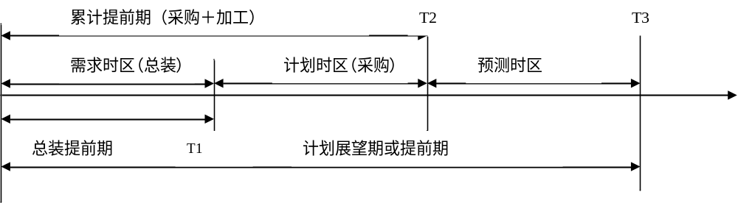
假定T1为5天，则车间在最近5天内的生产日程是不宜变动的，否则换线，制造通知，备料，更动日程及相关工作会很高，因此一般又称T1为冻结日期，把从当天到冻结日期这段时区称作冻结区。除非高阶主管同意，否则业务部门是不能要求生产部门在冻结区内插单的。当然，如果冻结区内生产负荷还有空余，料的库存够用或者还来得及采购，制造主管又同意业务部门插单的要求，就不必上报给高阶了

Slide 49
T1到T2的时区称作产销之间的“协议区”，双方协议的原则是：如果有料，就可插单。因为车间在此区内要做的产品，这时还未开始制造，因此就不会引发额外插单的成本，在物料供应状况允许的前提下，理应让业务部门插单，以掌握更多商机
T2以后时区内，原则上是业务说了算。工厂生产的内容，主要是依据业务部门提出的市场需求，即客户订单与销售预测的内容而定

Slide 50
时区的讨论
需求区段内：一般不再接受客户订单，因为时间太紧迫，交货日期减当前日期所得剩余加工时间小于正常生产所需时间
计划区段：可接受交货日期在该时区的订单，因为此时的时间比较充裕，剩余加工时间大于正常所需时间，若原料还有库存或进行采购，可安排计划生产去满足订单。实际业务中，为避免过早预付订单采购资金，大部分客户不会过早提早提交订单。所以，该期的预测通常比已接受的订单量更准确反应真实需求；当然，也有可能因为需求高涨导致某期中订单总量超过预测，所以，毛需求取较大值

Slide 51
主生产计划的维护和控制
－计划时界和需求时界
在计划时界之前，由主计划员对主生产计划进行手工维护，
在计划时界之后，由ERP系统自动维护

Slide 52
综合案例 初始库存量175
需求时界
计划时界
 | 过去 | 1 | 2 | 3 | 4 | 5 | 6 | 7 | 8 | 9 | 10
生产预测 |  | 200 | 200 | 200 | 200 | 200 | 200 | 200 | 200 | 200 | 200
增加的 客户订单 |  |  |  |  |  | 130 | 28
预测的 客户订单 |  | 198 | 145 | 234 | 145 | 167 | 145 | 150 | 100 | 34 | 0
未兑现的预测 |  | 0 | 0 | 23 | 55 | 33 | 55 | 50 | 100 | 166 | 200
总需求 |  | 198 | 145 | 257 | 200 | 330 | 228 | 200 | 200 | 200 | 200
主生产计划 |  | 400 | 0 | 400 | 0 | 400 | 0 | 400 | 0 | 400 | 0
预计可用量 | 175 | 377 | 232 | 375 | 175 | 245 | 17 | 217 | 17 | 217 | 17
ATP | 175 | 8 | 0 | 0 | 0 | 0 | 0 | 150 | 0 | 366 | 0
超可用量 |  |  | 194 | 49 | 215 | 70 | 173 |  | 100
向前看的累计ATP | 175 | 183 | 183 | 183 | 183 | 183 | 183 | 333 | 333 | 699 | 699

Slide 53
主生产计划的度量
缺料单可以反映主生产计划的质量。
每月都要按产品族对主生产计划进行汇总
  确保主生产计划的各项数据与生产规划相吻合。
每月都应检测主生产计划的完成情况
  确保正在实现总的财务目标。
所有产品或最终项目的主生产计划的完成率至少应达到95%。
  否则，财务目标的实现可能出现问题。

Slide 54
主生产计划的度量
度量主生产计划，还经常使用如下指标：
  准时交货率
  准时交货率，
  在紧急情况下主生产计划的变化量
    应该非常小。
  重排主生产计划时的提前订货量和推迟订货量
    当重排主生产计划时，提前的和推迟的订货量应接近相等。
  库存周转率
    对面向库存生产的企业，应考察产成品的库存周转率。
  未交付的客户订单水平
    对面向订单生产的企业，应考察产成品未交付的客户订单水平。
  能力利用率
  库存投资水平

Slide 55
粗能力计划
什么是粗能力计划
能力清单
粗能力计划的计算

Slide 56
什么是粗能力计划
在战略层面，通过资源计划检查生产规划的可行性。
在战术层面，通过粗能力计划（Rough Cut Capacity Planning，RCCP）检查主生产计划的可行性。
粗能力计划将产品或最终项目的主生产计划转换成关键工作中心的能力需求。
  使用有代表性的工艺路线
  按日期产生对关键工作中心的粗能力需求
  以周为时区把这些粗能力需求汇总，形成粗能力计划报告。
粗能力计划为评估主生产计划提供了一个粗略的方法。

Slide 57
能力清单
能力清单（Bill of Labor，BOL）指出关于每个关键工作中心的负荷（Load）和偏置时间（Time off-set）。
  负荷是指为生产一个单位的主生产计划物料所需的对关键工作中心的准备和加工时间
  偏置时间指明该工作中心的工作要在主生产计划物料完成之前的几个时区进行。
能力清单的数据来自于物料清单和工艺路线。

Slide 58
X
A
B
C
D
E
D1
E1

Slide 59
D 和 E 的工艺路线
工作中心 | 24 | 32 | 14 | 40
工序 | 车 | 轧 | 淬火 | 磨
准备时间 | 1.6 | 0.4 |  | 0.6
加工时间 | 0.10 | 0.18 |  | 0.17
D
工作中心 | 24 | 10 | 20 | 14 | 40
工序 | 车 | 钻 | 切割 | 淬火 | 磨
准备时间 | 0.8 | 0.2 | 0.4 |  | 0.4
加工时间 | 0.06 | 0.03 | 0.15 |  | 0.12
E

Slide 60
C 的能力需求
工作中心 | 10 | 14 | 20 | 24 | 32 | 40
准备时间 | 0.2 |  | 0.4 | 2.4 | 0.4 | 1.0
加工时间 | 0.03 | 2件（空间资源） | 0.15 | 0.16 | 0.18 | 0.29

Slide 61
产品X的能力清单
产品 | 工作中心 | 准备时间 | 加工时间 | 偏置时间
X | 24 | 2.4 | 0.16 | 4
注意：只有C是制造件
假定工作中心24是关键工作中心
已知产品X的最终装配提前期是1个时区，子装配
件C的提前期是2个时区，零件D和零件E的提前期
都是1个时区。

Slide 62
构造能力清单的步骤
将主生产计划物料的BOM展开到所有的制造层次（包括提前期）。
依据工艺路线确定所需的工作中心和每个工作中心所需的标准工时。
按工作中心和偏置时间把子项物料所需工时进行分组累加。
提取关键工作中心的工时负荷和偏置时间，形成能力清单。

Slide 63
粗能力计划的计算
产品A 和 B 的能力清单
产品 | 工作中心 | 准备时间 | 加工时间 | 偏置时间
A | 10 | 2.0 | 0.1 | 2
 | 35 | 1.0 | 0.2 | 3
B | 10 | 1.0 | 0.05 | 1
 | 10 | 1.5 | 0.1 | 2
 | 35 | 0.5 | 0.1 | 2

Slide 64
粗能力计划的计算
（例：计算第2时区在关键工作中心10上的负荷）
考虑到两个产品在工作中心10上的偏置时间，我们必须考虑
  产品A在第4时区的主生产计划量
  产品B在第3时区以及第4时区的主生产计划量。
假定从产品A和产品B的主生产计划得知，
  产品A在第4时区的主生产计划量是50件，
  产品B在第3时区的主生产计划量是20件，在第4时区的主生产计划量是25件。

Slide 65
粗能力计划的计算
（例：计算第2时区在关键工作中心10上的负荷）
产品A在第4时区的50件将要求工作中心10在第2时区上的7小时的能力。
产品B在第3时区的20件将要求工作中心10在第2时区上的2小时的能力，
产品B在第4时区的25件将要求工作中心10在第2时区上的4小时的能力。
把这些负荷累加在一起，得到第2时区在工作中心10上的负荷是13小时。

Slide 66
粗能力计划的计算
（例：计算第2时区在关键工作中心10上的负荷）
第2时区工作中心10上的粗能力计划
产品 | 主生产计划量 | 完工时区 | 偏置时间 | 负荷计算 | 负荷 （小时）
A | 50 | 4 | 2 | 2.0+0.1*50=7 | 7
B | 20 | 3 | 1 | 1.0+0.05*20=2 | 6
 | 25 | 4 | 2 | 1.5+0.1*25=4
合计 |  |  |  |  | 13
类似地，可以求得第2时区在工作中心35上的负荷是16小时。

Slide 67
粗能力计划的计算过程
对各主生产计划物料构造能力清单
根据各主生产计划物料的能力清单计算各主生产计划物料在各时区对各关键工作中心的负荷
对各关键工作中心按时区汇总所有主生产计划物料产生的负荷，得到该工作中心的粗能力计划。

Slide 68
粗能力计划
得出可行的计划
5
指出能力和负荷的差异
4
和可用能力进行比较
3
主生产计划
计算关键工作中心的负荷
2
识别关键工作中心的能力
1

Slide 69
计划物料清单
为什么需要计划物料清单
物料清单中的虚项
产品族物料清单
模块化物料清单
物料清单的重构

Slide 70
为什么需要计划物料清单
有时在产品以下的层次上做主生产计划更为有效。
计划物料清单用于
  分解关于最终产品的预测得到主生产计划物料的需求预测。
  或从生产规划得到主生产计划物料的生产预测预测
主生产计划员通过类似于MRP需求展开的过程来确定主生产计划物料的需求。
  所不同的是，物料需求计划员使用的是普通的物料清单，而主生产计划员使用的是计划物料清单。

Slide 71
物料清单中的虚项
标识通常不入库，但偶尔入库的物料项目
标识一组不可能装配在一起的零部件，使得物料清单的结构更清晰
标识一种预测和主生产计划处理的对象，支持模块化物料清单的构造
实现对逐步淘汰零件的用光替换

Slide 72
虚项的处理方法
在加入物料清单时，指明其子项类型为虚项
置提前期为零,订货策略为按需订货
进行物料需求展开时，如果虚项的库存余额为零，则越过该虚项直接计算其下属物料项目的需求。虚项的库存不为零，则先用毛需求减去库存余额，求得净需求，再展开其子项的需求。

Slide 73
产品族物料清单
产品族 A
物料100
30%
物料200
60%
物料300
10%

Slide 74
产品族物料清单
圆珠笔
普通圆珠笔
0.5
中档圆珠笔
0.2
高档圆珠笔
0.3

Slide 75
模块化物料清单
个人计算机
系统
基本计算机
系统
(公用件)
高档配置
选项
0.6
经济型配置
选项
0.4
键盘
内存储器
连接线
液晶显示器
激光打印机
两个磁盘
驱动器
普通显示器
点阵打印机
一个磁盘
驱动器

Slide 76
物料清单的重构
通过重构，实现模块化物料清单:
  缩短交货期
  便于预测和计划
  降低物料清单维护成本

Slide 77
物料清单的重构
例：某企业生产的农用拖拉机有如下可选特征：
项目 可选特征
  行走机构 3种：四轮结构
  三轮结构，一个前轮
  三轮结构，两个前轮
  燃料 3种：汽油
  液化石油气
  柴油
  功率 2种：40千瓦
  50千瓦
  传动结构 2种：手工排挡
  自动排挡
  驾驶盘 2种：机动
  电动
  后平板 2种：常规高度
  低高度

Slide 78
项目 可选特征
    车轴 2种：标准车轴
    大间隙车轴
    挂钩 2种：机械式
    液压式
    动力输出装置 3种：A型
    B型
    无
    散热器 2种：有
    无
    封闭驾驶室 2种：有
    无
根据这些可选特征的组合数，这个企业所生产的农用拖拉机可共有:：
3X3X2X2X2X2X2X2X3X2X2=6912种

Slide 79
构造模块化物料清单的步骤
1、划分产品类
如上述农用拖拉机构成一个产品类
2、识别可选特征
如上述农用拖拉机共有25种可选特征
3、按可选特征的相关性，将零部件分组
4、生成主物料清单
5、生成模块化物料清单
6、生成最终物料清单

Slide 80
按可选特征的相关性，将零部件分组
  简化的例

Slide 81
4 种拖拉机的单层物料清单
手工排挡 手工排挡 自动排挡 自动排挡
机械驾驶盘 电动驾驶盘 机械驾驶盘 电动驾驶盘
12-4010
12-4020
12-4030
12-4040
A13
A13
A13
A13
C41
D12
D12
C41
Z75
L40
Z75
L40
B88
B62
B88
B62
F28
F28
F28
F28
E10
G53
E10
G53
J39
N44
D14
H23

Slide 82
4 个单一组件的单层物料清单
D14
H23
J39
N44
P24
P24
S36
S36
R38
T65
R38
T65

Slide 83
分组结果
公用件
手动排挡
自动排挡
机械驾驶盘
电动驾驶盘
A13
C41
D12
L40
Z75
F28
P24
S36
B88
B62
E10
G53
R38
T65

Slide 84
生成主物料清单
在按可选特征将零部件划分组后，对每一组零部件分配一个物料代码，生成一个虚项。
  例如，对公用件组赋予一个代码C100，等等。
生成一份主物料清单
  主物料清单是企业关于农用拖拉机的数据库，其中包括所有的虚项和所有的零部件。
  换言之，只有常规意义上物料清单的零层上的产品不再保留，而第1层以及第1层以下各层的物料均被保留下来。

Slide 85
生成模块化物料清单
为各可选特征确定百分比。由销售历史可知
  25%的客户选择手动排档
  75%的客户选择自动排档
  20%选择机械驾驶盘
  80%选择电动驾驶盘
生成模块化物料清单
  把农用拖拉机产品族作为父项
  把手动排档、自动排档、机械驾驶盘、电动驾驶盘等可选特征作为子项（虚项）
  指明各子项的百分比（公用件的百分比是100%）
  模块化物料清单如次页图所示

Slide 86
生成模块化物料清单
农用拖拉机
公用件
1
手动排挡
0.25
自动排挡
0.75
机械驾驶盘
0.2
电动驾驶盘
0.8
L40
Z75
A13
C41
D12
F28
P24
S36
B88
B62
E10
G53
R38
T65

Slide 87
生成模块化物料清单
预测未来某月要售出100台农用拖拉机，
  需要公用件100套，
  需要以“手工排挡”为标识的零部件25套
  需要以“自动排挡”为标识的零部件75套
  需要以“机械驾驶盘”为标识的零部件20套
  需要以“电动驾驶盘”为标识的零部件80套

Slide 88
生成最终产品的物料清单
当接到客户订单时，可通过模块化物料清单得到具体产品的物料清单。
例如，客户订单要求手工排档和机械驾驶盘，
  通过所生成的模块化物料清单可以得到A13、F28、C41、P24、L40、B88、E10、R38等8个子项物料。
  由于在主物料清单中保存了D14的物料清单，所以，可以从P24和R38得到D14。于是得到了农用拖拉机12-4010的全部7个子项。
  从而得到农用拖拉机产品12-4010的物料清单。用于最终装配。

Slide 89
主生产计划和最终装配配计划
主生产计划
  依据需求预测和接到的客户订单
  覆盖整个计划展望期，生成对各种资源的需求。
最终装配计划
  是短期计划
  目的是满足实际的客户订单
  生成对最终装配工作中心的派工单。
面向库存生产
  最终装配计划的对象与主生产计划的对象相同
面向订单装配
  主生产计划的对象要依据计划物料清单来确定
  最终装配计划的计划对象总是最终产品。

Slide 90
主生产计划和最终装配配计划
XYZ公司生产台灯。台灯的金属灯罩有黑、红、绿、白四种颜色。
XYZ公司对灯罩涂色之前的台灯编制主生产计划
XYZ公司对最终产品编制最终装配计划
当接到客户订单时，订单录入人员
  首先检查最终装配计划，确定客户订单是否可以承诺。如果可以，则在最终装配计划的展望期内承诺客户订单。
  否则，检查主生产计划，确定客户订单的承诺日期。

Slide 91
台灯的主生产计划
物料：100-TL 初始库存 ：1040 需求时界：3周
周 | 过去 | 1 | 2 | 3 | 4 | 5 | 6
销售预测 |  | 1000 | 1200 | 800 | 1000 | 1000 | 1500
客户订单 |  | 1200 | 500 | 300 | 200
主生产计划 | 1000 |  | 1500 |  | 1000 | 1500
ATP | 840 |  | 700 |  | 800 | 1500
预计库存量 |  | 840 | 1140 | 340 | 340 | 840

Slide 92
第一周应发货的客户订单
灯罩颜色 | 黑 | 红 | 绿 | 白 | 小计
客户A | 50 | 100 | 25 | 50 | 225
客户B | 100 | 75 | 50 | 50 | 275
客户C | 100 | 50 | 100 | 100 | 350
客户D | 150 | 50 | 50 | 100 | 350
合计 | 400 | 275 | 225 | 300 | 1200

Slide 93
黑灯罩台灯第1周最终装配计划
物料：100-TLB 初始库存:0
天 | 过去 | 1 | 2 | 3 | 4 | 5
客户订单 |  | 50 |  | 150 | 100 | 100
FAS |  | 100 |  | 200 | 200
ATP |  | 50 |  | 50
预计库存量 |  | 50 | 50 | 100 | 200 | 100

Slide 94
两级主生产计划
两级主生产计划是一种帮助主生产计划员协调相关的主生产计划的一种方法。
例如，在为汽车做生产计划的过程中，发动机的主生产计划必须和车体以及选项的主生产计划协调一致。
  4缸、V-6 和V-8 发动机的可用时间和数量必须和汽车生产过程中对这些选项的需求一致，才能支持汽车的生产。
  汽车生产的变化以及客户订单所选择的选项的变化都要反映在它们各自的主生产计划中。

Slide 95
两级主生产计划
从关于产品族的主生产计划向一组相关选项的主生产计划传递的信息称为生产预测。
计算生产预测要用到关于产品族的主生产计划和计划物料清单。
有两种方法可以用于从关于产品族的主生产计划向关于产品选项（例如发动机）的主生产计划传递信息。
  分解产品族的ATP,得到生产预测
  分解主生产计划量 ,得到生产预测

Slide 96
1. 分解产品族的ATP,得到生产预测
使用这种方法，客户订单要减少产品族的生产预测
每当对一份客户订单做出承诺之后，都要重新计算产品族的ATP数量
根据产品族的新的ATP数量，重新产生关于每一种选项的生产预测。

Slide 97
1. 分解产品族的ATP,得到生产预测
主生产计划员可以随时了解客户订单的发展趋势并决定是否应当改变主生产计划。
例如，如果客户订单选择V-8 发动机的比率高于预测的比率，那么主生产计划员可以立即发现这种趋势并进行分析，然后可以决定是否应当改变相关的主生产计划。

Slide 98
1. 分解产品族的ATP,得到生产预测
这种法假定在计划物料清单中指定的百分比对于未来的客户订单不变。
它所依据的是类似于“投掷硬币”的概率模型
  在任何一次投掷中，硬币的正反两面向上的概率都是50%，而不论在以往的投掷中正反两面各出现了多少次。

Slide 99
1. 分解产品族的ATP,得到生产预测
使用这种方法，系统将假定未来的客户订单对于V-8 发动机和V-6发动机的选择不受已发生的客户订单所做出的选择的影响。
  不管已经卖出了多少汽车
  也不管这些汽车选择的是V-8 发动机还是V-6发动机
  未来的一份客户订单选择V-8 发动机和V-6发动机的概率还都是50%。

Slide 100
主生产计划报告
----分解产品族的ATP得到选项的生产预测
（1）产品族
时区 | 1/09 | 1/16 | 1/23 | 1/30 | 2/06 | 2/13 | 2/20 | 2/27
预测 |  |  |  |  | 6 | 4 | 10 | 10
客户订单 |  | 20 |  | 14 |  | 6
主生产计划 |  | 20 |  | 20 |  | 20 |  | 20
预计库存量 | 0 | 0 | 0 | 6 | 0 | 10 | 0 | 10
可承诺量 |  | 0 |  | 6 |  | 14 |  | 20
（2）选项：V-8 发动机， 计划物料清单中的数量=50%
时区 | 1/09 | 1/16 | 1/23 | 1/30 | 2/06 | 2/13 | 2/20 | 2/27
生产预测 |  | 0 |  | 3 |  | 7 |  | 10
客户订单 |  | 12 |  | 7 |  | 5
主生产计划 |  | 12 |  | 12 |  | 10 |  | 10
预计库存量 | 0 | 0 | 0 | 2 | 2 | 0 | 0 | 0
可承诺量 |  | 0 |  | 5 |  | 5 |  | 10

Slide 101
1. 分解产品族的ATP,得到生产预测
在前页图的第2部分中，生产预测行在2、4、6、8时区的值，一般来说在开始的时候都是10，是由分解第1部分中的ATP行最初的数据（在尚未接到客户订单时都是20）得到的。
现在的生产预测数据是分解第1部分中的ATP行当前的数据到的。

Slide 102
1. 分解产品族的ATP,得到生产预测
第2部分主生产计划行在2、4、6、8时区的值，一般来说在开始的时候也都是10，是根据总需求确定的。
第2部分现在显示在2、4时区的两个12，是由于2时区的客户订单超过了生产预测，而且认为这种趋势将会延续，于是将2、4时区的主生产计划量修改为12。

Slide 103
2. 分解主生产计划量，得到生产预测
第2种计算生产预测的方法是分解产品族的主生产计划量，而不考虑已经接到的客户订单。
使得关于产品选项的总需求保持不变，
直到确有某种选项的实际销售超过生产预测时，才重新计算所有选项的生产预测。

Slide 104
2. 分解主生产计划量，得到生产预测
使用这种方法，客户订单要减少它所选择的选项的生产预测。
例如，如果在某个时区售出了100辆汽车，那么售出V-6 和V-8 发动机的总数一定也是100。
如果其中售出V-8 发动机的数量高于预测，那么售出V-6 发动机数量一定低于预测。
因此，应当按照V-8 发动机多售出的数量减少V-6 发动机的生产预测。

Slide 105
2. 分解主生产计划量，得到生产预测
下页图给出了一份使用这种方法的两级主生产计划的报告。
V-8 发动机和V-6发动机在关于汽车的计划物料清单中的数量都是50%
报告显示在已经发生的客户订单中，选择V-8 发动机的比率高与预测的比率。

Slide 106
主生产计划报告
----分解产品族的主生产计划量得到选项的生产预测
（1）产品族
时区 | 1/09 | 1/16 | 1/23 | 1/30 | 2/06 | 2/13 | 2/20 | 2/27
预测 |  |  |  |  | 6 | 4 | 10 | 10
客户订单 |  | 20 |  | 14 |  | 6
主生产计划 |  | 20 |  | 20 |  | 20 |  | 20
预计库存量 | 0 | 0 | 0 | 6 | 0 | 10 | 0 | 10
可承诺量 |  | 0 |  | 6 |  | 14 |  | 20
（2）选项：V-8 发动机， 计划物料清单中的数量=50%
时区 | 1/09 | 1/16 | 1/23 | 1/30 | 2/06 | 2/13 | 2/20 | 2/27
生产预测 |  | 0 |  | 3 |  | 5 |  | 10
客户订单 |  | 12 |  | 7 |  | 5
主生产计划 |  | 12 |  | 12 |  | 10 |  | 10
预计库存量 | 0 | 0 | 0 | 2 | 2 | 2 | 2 | 2
可承诺量 |  | 0 |  | 5 |  | 5 |  | 10

Slide 107
2. 分解主生产计划量，得到生产预测
这种产生生产预测的方法所依据的是类似于“从一个装有50个黑球、50个白球的袋子里摸出一个球”的概率模型。
开始时，从袋子中摸出一个黑球的概率是50%，但是，如果已经从袋子中摸出了50个球，其中40个是黑球，10个是白球， 那么，再摸出一个黑球的概率就不再是50%，而是20%。也就是说，在不断从袋子中摸出球的过程中，根据已经发生的情况，摸出一个黑球的概率随时在变化。

Slide 108
两级主生产计划
以上两种计算生产预测的方法依据不同的概率模型。
第1种方法计算比较简单，在识别客户订单的趋势方面做得更好些；
第2种方法计算比较复杂，在发现客户订单趋势方面不是很有效。
在实践中，许多企业使用第1种方法。在能够确认这种方法效果不好时，才尝试另外一种方法。

Slide 109
关于主生产计划员的一个案例
星期三上午，11：50，C电器设备公司的主生产计划员朱女士正准备去吃午饭，电话铃响了。是公司主管销售的副总裁。
“朱女士，你好。我刚刚接到我们浙江的销售代表的电话，他说，如果我们能够比D公司交货更快，就可以和一家大公司做成A3系统的一笔大生意。”

Slide 110
关于主生产计划员的一个案例
“这是一个好消息，”朱女士回答，“一套A3系统可以卖一百万哪。”
“是的，”副总裁说道，“这将是一个重要的新客户，一直由D公司控制着。如果我们这第一步走出去了，以后的生意会接踵而来的。”

Slide 111
关于主生产计划员的一个案例
朱女士知道，副总裁打电话给她决不仅仅是告诉她这个好消息。“如果我们能够比D公司交货更快”才是打电话的原因。作为主生产计划员，她意识到副总裁下面还有话说，她全神贯注地听着。
“你知道，朱女士，交货是销售中的大问题。D公司已经把他们的交货期从原来的5周缩短到4周。”副总裁停顿了一下，也许是让朱女士做好思想准备。然后接着说，“如果我们要做成这笔生意，我们就必须做得比D公司更好。我们可以在3周之内向这家公司提供一套A3系统吗？”

Slide 112
关于主生产计划员的一个案例
朱女士在今天上午刚刚检查过A3系统的主生产计划，她知道，最近几周生产线都已经排满了，而且，A3系统的累计提前期是6周。看来必须修改计划。“是3周以后发货吗？”朱女士问道。
“恐怕不行，3周就要到达客户的码头。”副总裁回答。朱女士和副总裁都清楚，A3系统太大，不能空运。
“那我来处理这件事吧。”朱女士说，“两小时之后我给您回电话。我需要检查主生产计划，还需要和有关人员讨论。”

Slide 113
关于主生产计划员的一个案例
副总裁去吃午饭了。朱女士继续工作、解决问题。她要重新检查A3系统的主生产计划，有几套A3系统正处于不同的生产阶段，它们是为其他客户做的。她需要考虑当前可用的能力和物料；她要尽最大的努力，使销售代表能够赢得这个重要的新客户；她还必须让其他老客户保持满意。尽一切可能把所有这些事情做好，这是她的工作。

Slide 114
关于主生产计划员的一个案例
下午1：50，朱女士给销售副总裁打了电话：“您可以通知您的销售代表，从现在开始3周，一套A3系统可以到达客户的码头……”
“太好了！朱女士。您是怎么解决的呀？”副总裁高兴地问道。

Slide 115
关于主生产计划员的一个案例
“事情是这样，我们有一套A2系统正在生产过程中。我请您的助手给这套A2系统的客户代表打了电话，请他和客户联系，能否推迟2周交货。我们答应这家客户，如果他们同意推迟两周交货，我们将为他们延长产品保修期。他们同意了，我们的财务部门也批准了。我可以修改计划，利用现有的物料和能力把A2系统升级为A3系统，就可以按时交货了。但是还有一个问题，如果能解决，那就可以为您浙江的销售代表开绿灯了。”

Slide 116
关于主生产计划员的一个案例
“什么问题？”副总裁有点担心。
“您的广东销售代表有一份A3系统的单子正在生产过程中。如果我们按刚说的那样来改变计划，这份订单就得推迟3到4天，您看可以吗？”
球又回到了副总裁手里。他清楚，对原有计划的任何即使是精心的修改也往往要付出一些代价。“好吧，我来处理。”副总裁说。
问题终于解决了。朱女士看看表，2：15， 她感到了饥饿。

Slide 117
关于主生产计划员的一个案例
这个故事清楚地说明，在主生产计划制定和执行过程中，主生产计划员处于一个非常关键的位置上。
他（她）的任务是和企业组织中的其他人一起工作来协调希望做和能够做的事情。
ERP系统的主生产计划功能为主计划员提供了工具，主生产计划员必须用好这个工具。
主生产计划员必须具有关于企业的丰富知识，知道什么可以做，什么不可以做，知道销售人员所面临的问题。

Slide 118
关于主生产计划员的一个案例
主生产计划员不但要精通计划的机制，还要了解企业的整体业务，要了解公司的客户、产品、产品的生产过程、供应商以及其它有关部门的工作。
做主生产计划，绝不仅仅是向主生产计划矩阵里面填写数字。

Slide 119
关于主生产计划员的一个案例
在这个故事中，主生产计划员利用MPS软件工具得到关于A3系统的生产、能力和物料信息，
她要考虑如何重新做出安排，既要实现本公司的目标，又要让客户满意
关于产品和产品生产过程的知识，使她清楚如何把A2系统升级为A3系统
她具有组织和沟通的能力，和公司的其他人员，包括销售、市场、生产、财务以及高层管理层人员协同工作，找到一个需要公司各个方面共同支持的解决方案。

